Slide 1
JavaScript面向切面编程

Slide 2







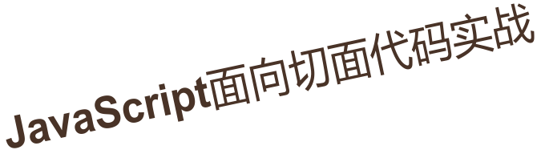

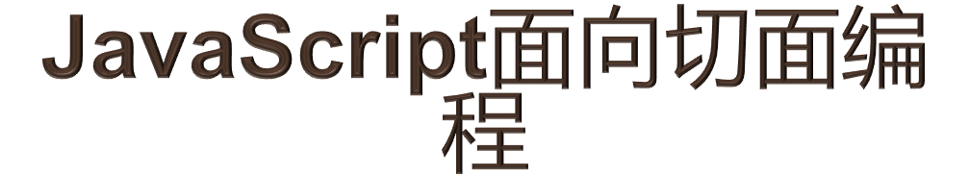
目 录

Slide 3
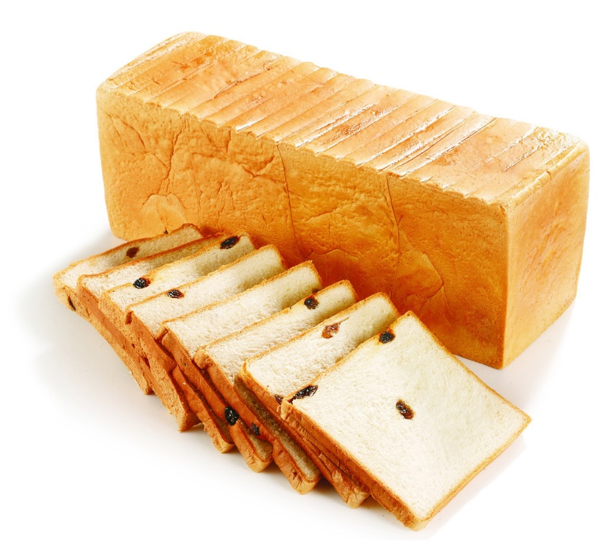
Aspect Oriented Programming(AOP)，面向切面编程，是一个比较热门的话题。AOP主要实现的目的是针对业务处理过程中的切面进行提取，它所面对的是处理过程中的某个步骤或阶段，以获得逻辑过程中各部分之间低耦合性的隔离效果。
用刀切面包或用锯子锯木头，暴露在我们面前的横断面即为切面。面向切面编程有自身的很多优点，可以对已有的代码，进行无切入式的干扰。AOP的主要目的，是对业务过程中的切面进行提取。它所面对的，是处理过程中业务的某个步骤或阶段。即往已经存在的业务逻辑中穿插了一些代码。我们有干扰代码时，可以对业务逻辑进行干预，无干扰代码时，不会影响到原来任何的业务逻辑。

Slide 4
JavaScript的prototype
JavaScript的prototype返回对象类型原型的引用，使我们有能力向对象添加属性和方法。
<script type="text/javascript">
function employee(name,job,born)
{
this.name=name;
this.job=job;
this.born=born;
}
var bill=new employee("Bill Gates","Engineer",1985);
employee.prototype.salary=null;
bill.salary=20000;
document.write(bill.salary);
</script>

Slide 5
JavaScript的apply
apply方法能劫持另外一个对象的方法，继承另外一个对象的属性
Function.apply(obj,args)方法接收两个参数
obj：这个对象将代替Function类里this对象
args：这个是数组，它将作为参数传给Function（args-->arguments）
apply示范代码如下：

Slide 6
<script type="text/javascript">
function Person(name,age){ //定义一个类，人类
this.name=name; //名字
this.age=age; //年龄
this.sayhello=function(){alert("hello")};
}
function Print(){ //显示类的属性
this.funcName="Print";
this.show=function(){
var msg=[];
for(var key in this){
if(typeof(this[key])!="function"){
msg.push([key,":",this[key]].join(""));
}
}
alert(msg.join(" "));
};
}
function Student(name,age,grade,school){ //学生类
Person.apply(this,arguments);
Print.apply(this,arguments);
this.grade=grade; //年级
this.school=school; //学校
}
var p1=new Person("jake",10);
p1.sayhello();
var s1=new Student("tom",13,6,"清华小学");
s1.show();
s1.sayhello();
alert(s1.funcName);
</script>

Slide 7
1、创建HTML文件
2、创建js文件aop.js
3、在HTML文件中引入aop.js
4、在aop.js中编写代码
function test()
{
alert(2);
}
window.onload = function() { test(); }
实现的目的现在需要统计一下当前页面所有的函数运行谁耗时最长，然后做相应的性能优化

Slide 8
通常的做法：
function test()
{
var start = new Date();
alert(2);
var end= new Date();
//console.log(end - start);
}
插入污染变量，埋点，输出或返回！

Slide 9
AOP的做法：
function test() { alert(2);} //原来的业务逻辑函数
Function.prototype.before = function(fn){
//干扰代码
}
Function.prototype.after = function(fn){
//干扰代码
}
test.before(function(){
//想执行的具体内容
});
test.after(function(){
//想执行的具体内容
});

Slide 10
如何做到先执行before，再执行test？
function test() { alert(2);}
Function.prototype.before = function(fn)
{
//问：如何做到before在test之前执行？答：先执行fn，然后当前的函数再执行
//问：如何拿到当前的test？答：使用this就行了
var __self = this; //把this先保留下来，以便以后使用
fn();//执行自己
__self.apply(this,arguments);//再执行test
}
test.before(function(){
//想执行的具体内容
alter(1);
});

Slide 11
如何做到先执行test，再执行after？
function test() { alert(2);}
Function.prototype.after = function(fn){
//如何做到在函数执行之后再执行？答：先执行this函数本身，再执行回调
var __self = this;
__self.apply(this,arguments);//先执行test
fn();//再执行自己
};
test.after(function(){
//想执行的具体内容
alter(3);
});

Slide 12
test中有返回值的处理
function test() {
alert(2);
return “我要返回！！”;
}
Function.prototype.before = function(fn)
{
var __self = this; //把this先保留下来，以便以后使用
fn();//执行自己
return __self.apply(this,arguments);//加return进行test值返回
}
test.before(function(){ alter(1);});

Slide 13
function test() { alert(2);}
Function.prototype.before = function(fn)
{ var __self = this; //把this先保留下来，以便以后使用
fn();//执行自己
__self.apply(this,arguments);//再执行test
}
Function.prototype.after = function(fn)
{ var __self = this;
__self.apply(this,arguments);//先执行test
fn();//再执行自己
};
test.before(function(){ alter(1); });
test.after(function(){ alter(3); });
默认函数被执行了两次，怎么办？

Slide 14
以test作为中转，将before的回调和before一起送到after去
也可以将after和test一起送到before去
function test() { alert(2);}
Function.prototype.before = function(fn){
var __self = this;
//增加回调，挂载self，并改写before的fn
return function(){
fn.apply(this,arguments);
__self.apply(this,arguments);
};
};
test.before(function(){ alter(1); })();

Slide 15
before中this指针的变化
function test() { alert(2);}
Function.prototype.before = function(fn)
{ var __self = this; //把this先保留下来，以便以后使用
return function(){
//此时this的指向已经发生了改变，被returne出去了，变成了window
//console.log(this);
fn.apply(this,arguments);//执行自己
__self.apply(this,arguments);//再执行test
}
}
test.before(function(){ alter(1); })();

Slide 16
保留this指针
function test() { alert(2);}
Function.prototype.before = function(fn)
{ var __self = this; //把this先保留下来，以便以后使用
return function(){
//保留this指针
fn,apply(__self,arguments);//执行自己
__self.apply(__self,arguments);//再执行test
}
}
test.before(function(){ alter(1); })();

Slide 17
相应改写after,用原型链执行
function test() { alert(2);}
Function.prototype.after = function(fn){ //这里的fn为before返回回来的结果
var __self = this;
return function(){
__self.apply(__self,arguments);
fn.apply(this,arguments);
};
};
test.before(function(){
alert(1);
}).after(function(){
// 当前this 指向 before 返回的function 不在指向 test 即__self 指向window 本身 undefined
alert(3);
})();
//挂载self=>test，执行before回调，执行self，after自己执行回调

Slide 18
终止挂载
function test() { alert(2);}
Function.prototype.before = function(fn)
{ var __self = this; //把this先保留下来，以便以后使用
return function(){
if(fn(__self,arguments)==false){ return false; };
__self.apply(__self,arguments);//再执行test
}
}
test.before(function(){
alert(1);
return false;
}).after(function(){
alert(3);
})();
//挂载self=>test，执行before回调，执行self，after自己执行回调

Slide 19
终止挂载
function test() { alert(2); }
Function.prototype.after = function(fn){
var __self = this;
return function(){
if(__self.apply(__self,arguments) == false)
{ return false; };
fn.apply(this,arguments);
};
};

Slide 20
业务返回值的处理
function test() { alert(2); return “我要返回！！”;}
Function.prototype.before = function(fn){
var __self = this;
return function(){
if(fn.apply(__self,arguments) == false)
{ return false; }
return __self.apply(__self,arguments);
};
};

Slide 21
业务返回值的处理
function test() { alert(2); return “我要返回！！”;}
Function.prototype.after = function(fn){
var __self = this;
return function(){
var result = __self.apply(__self,arguments);
if(result == false)
{ return false; }
fn.apply(this,arguments);
return result;
};
};

Slide 22
谢谢大家
Create by juju

